Slide 1
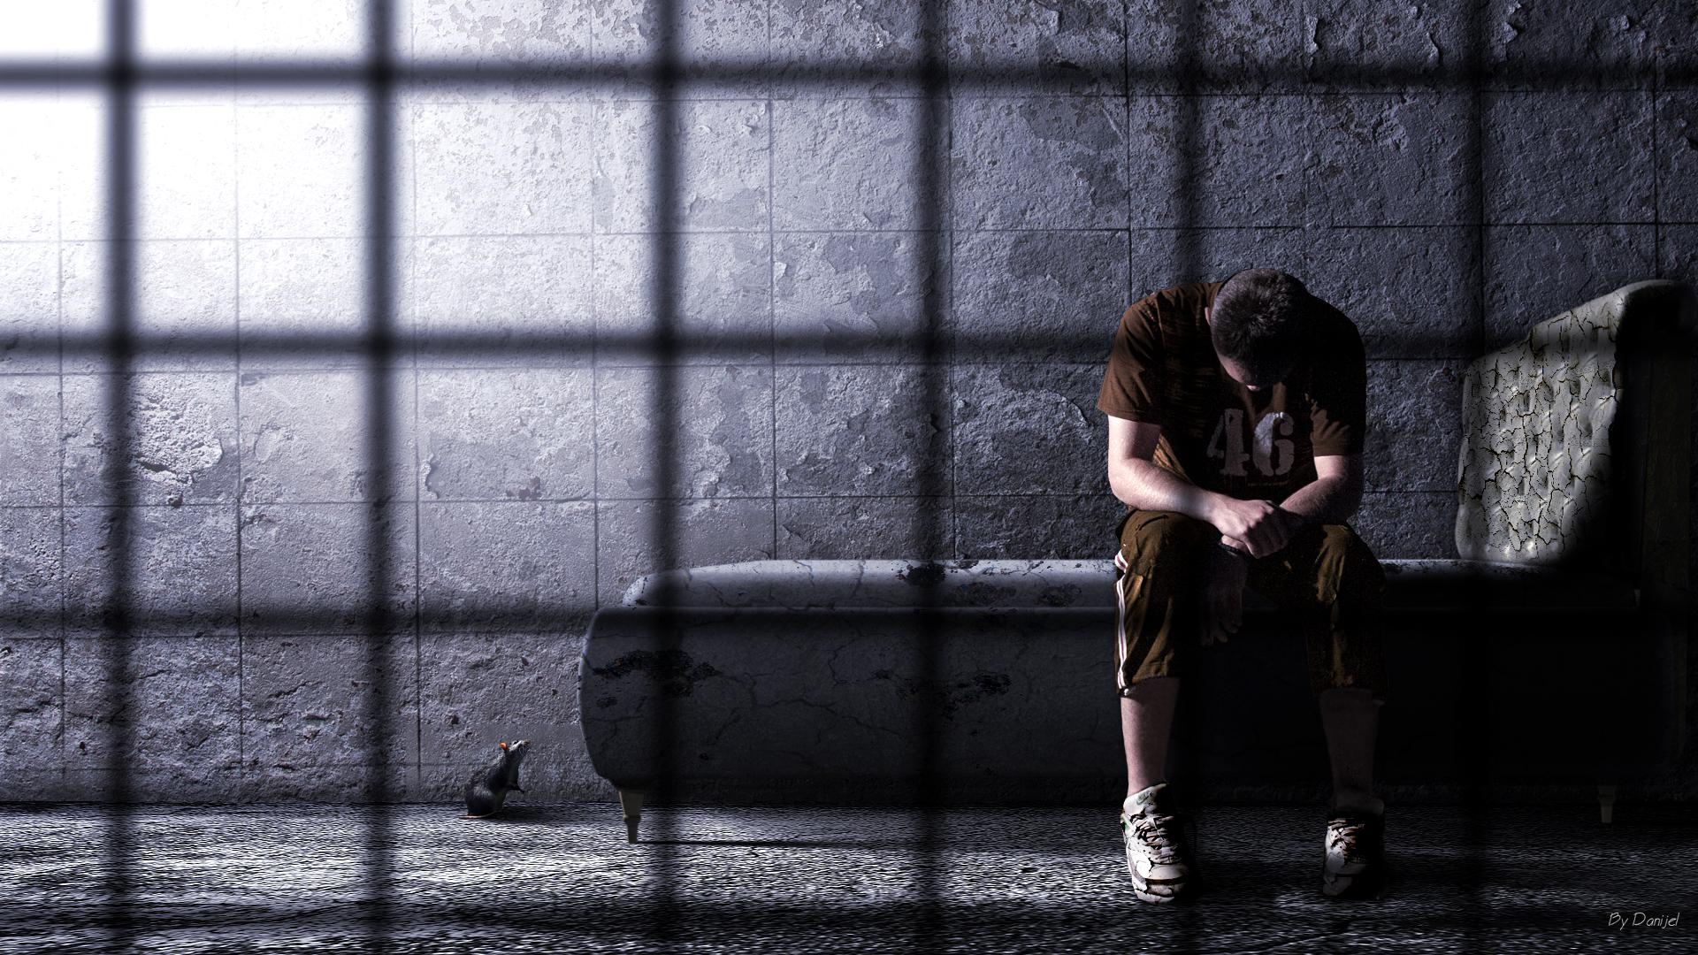
No Corredor da Morte
Pastoral Estudantil - APV
Pr. Fábio Moreno
Notes:
www.4tons.com
Pr. Marcelo Augusto de Carvalho

Slide 2

USA
Notes:
Um dos principais paises famoso por aplicar a pena de Morte

Slide 3
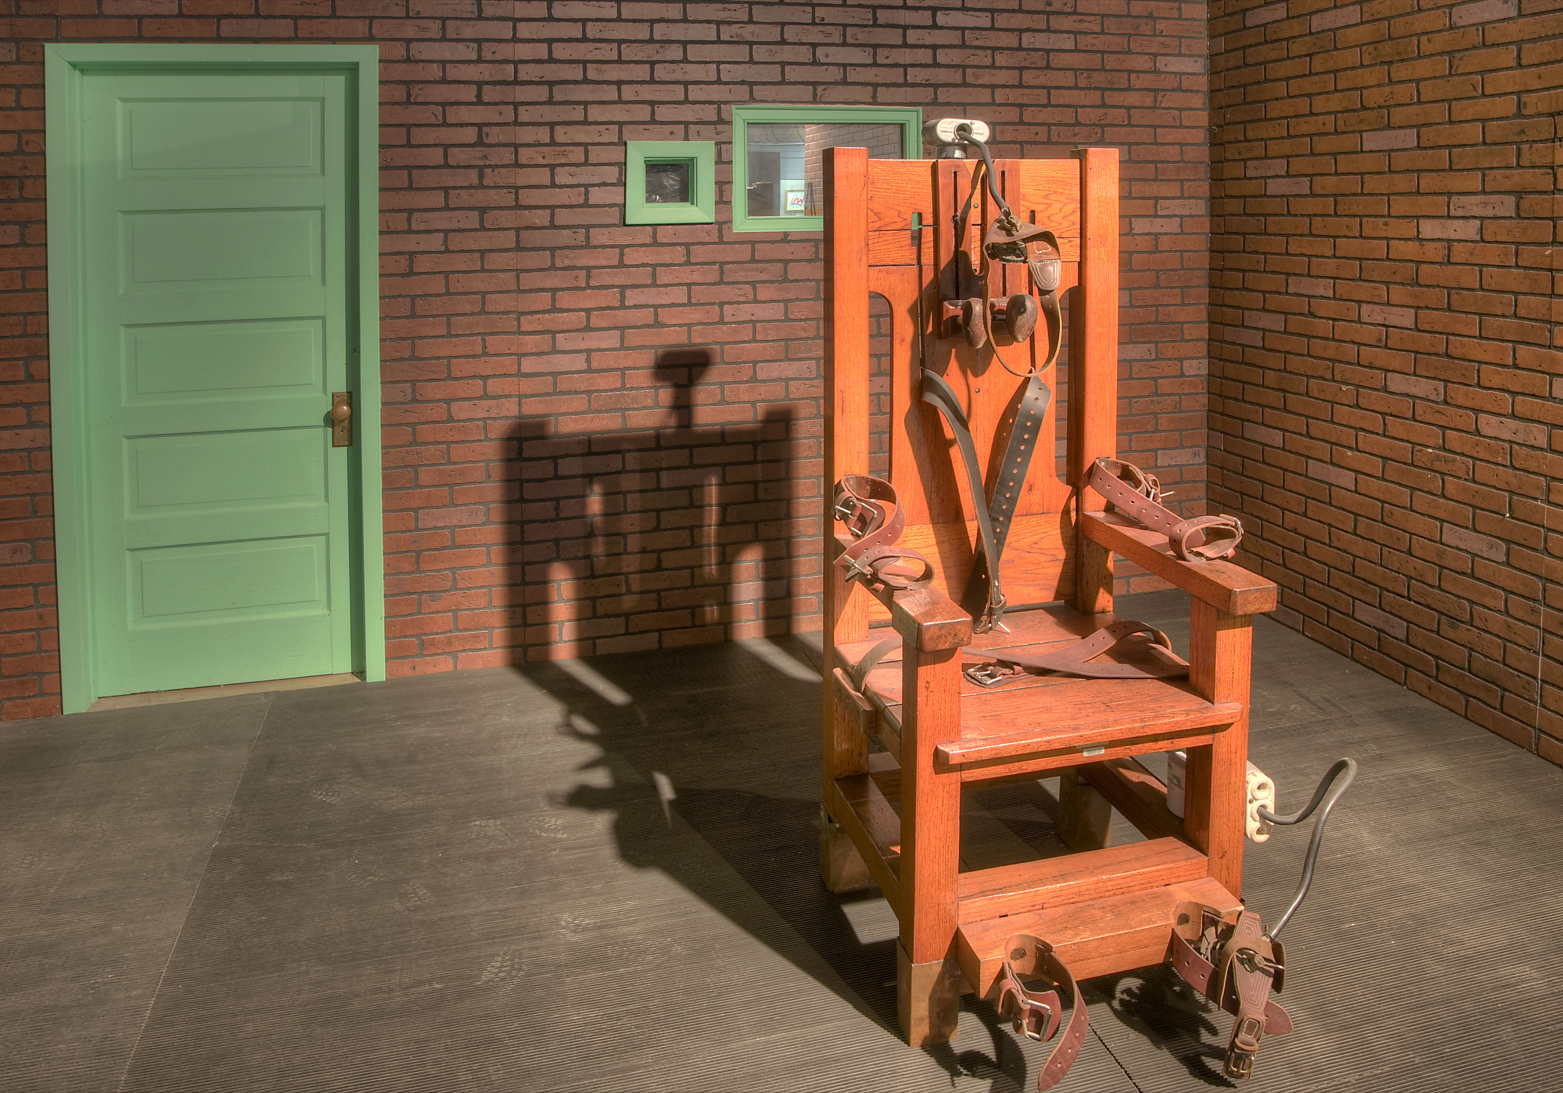
A Execução
Notes:
O Individuo é julgado e sentenciado, cumpre um periodo como prisioneiro e ao final deste é levado a uma sala onde é executado.
No decorrer da História muitos foram os instrumentos de pena capital usados por diversos países, incluindo os USA. Nesse País, durante muito tempo a cadeira elétrica foi o instrumento mais usado.

Slide 4
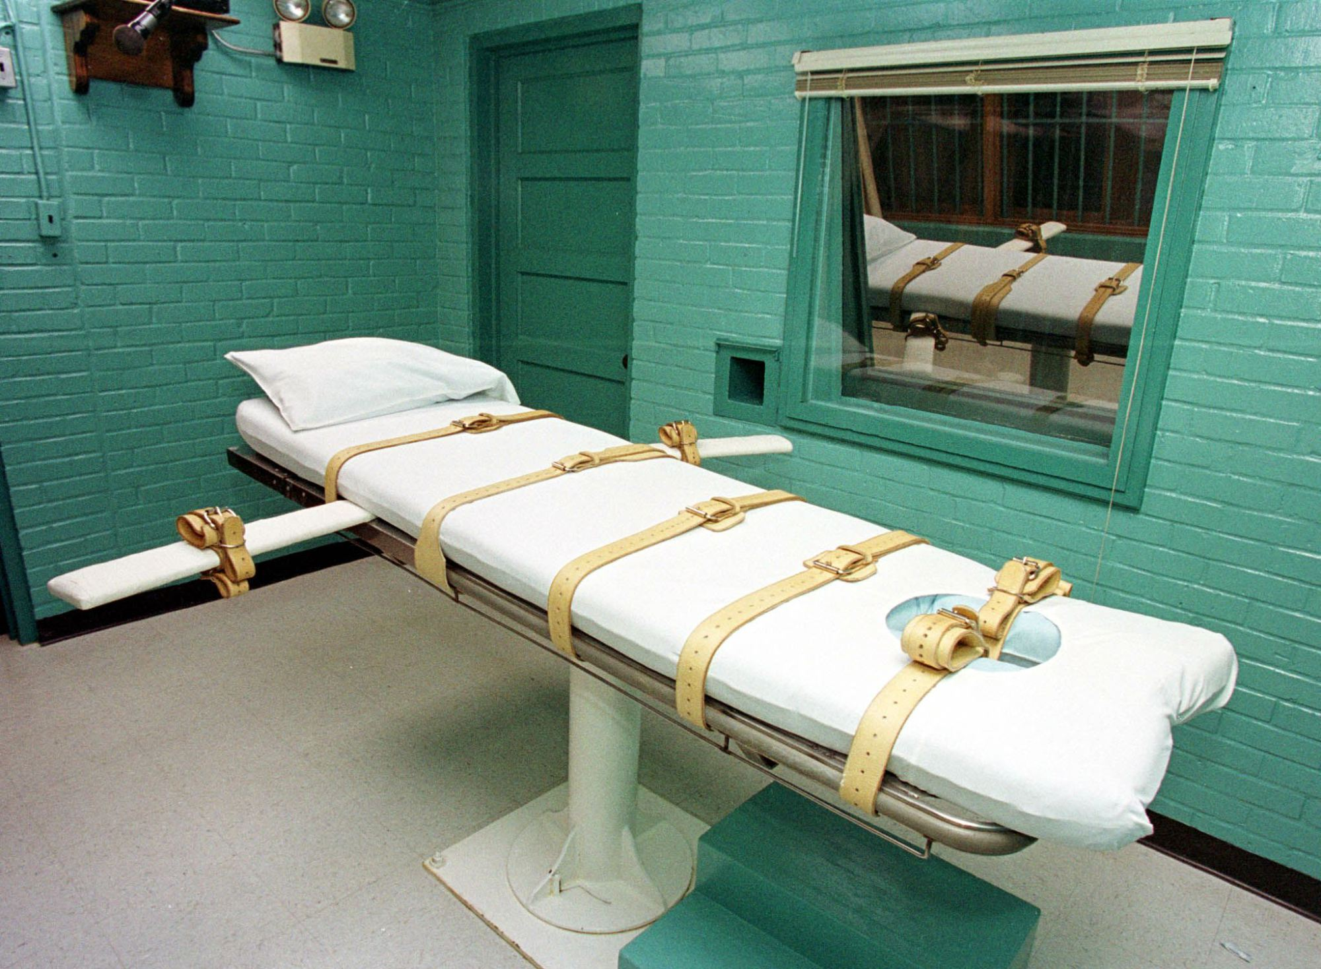
Injeção Letal
Notes:
Hoje o instrumento mais usado é a injeção letal. O prisioneiro tem direito a ultima ceia. A pronunciar suas ultimas palavras e por fim é executado.

Slide 5
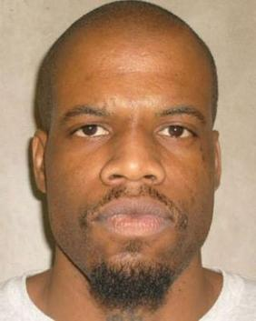
Clayton Locked
Notes:
Clayton Lockett, condenado a morte pelo estupro e assassinato de uma adolescente. Executado em Abril de 2014.
Mas houve um problema na aplicação da injeção e ele ficou agonizando por 43 minutos até que enfartou.

Slide 6
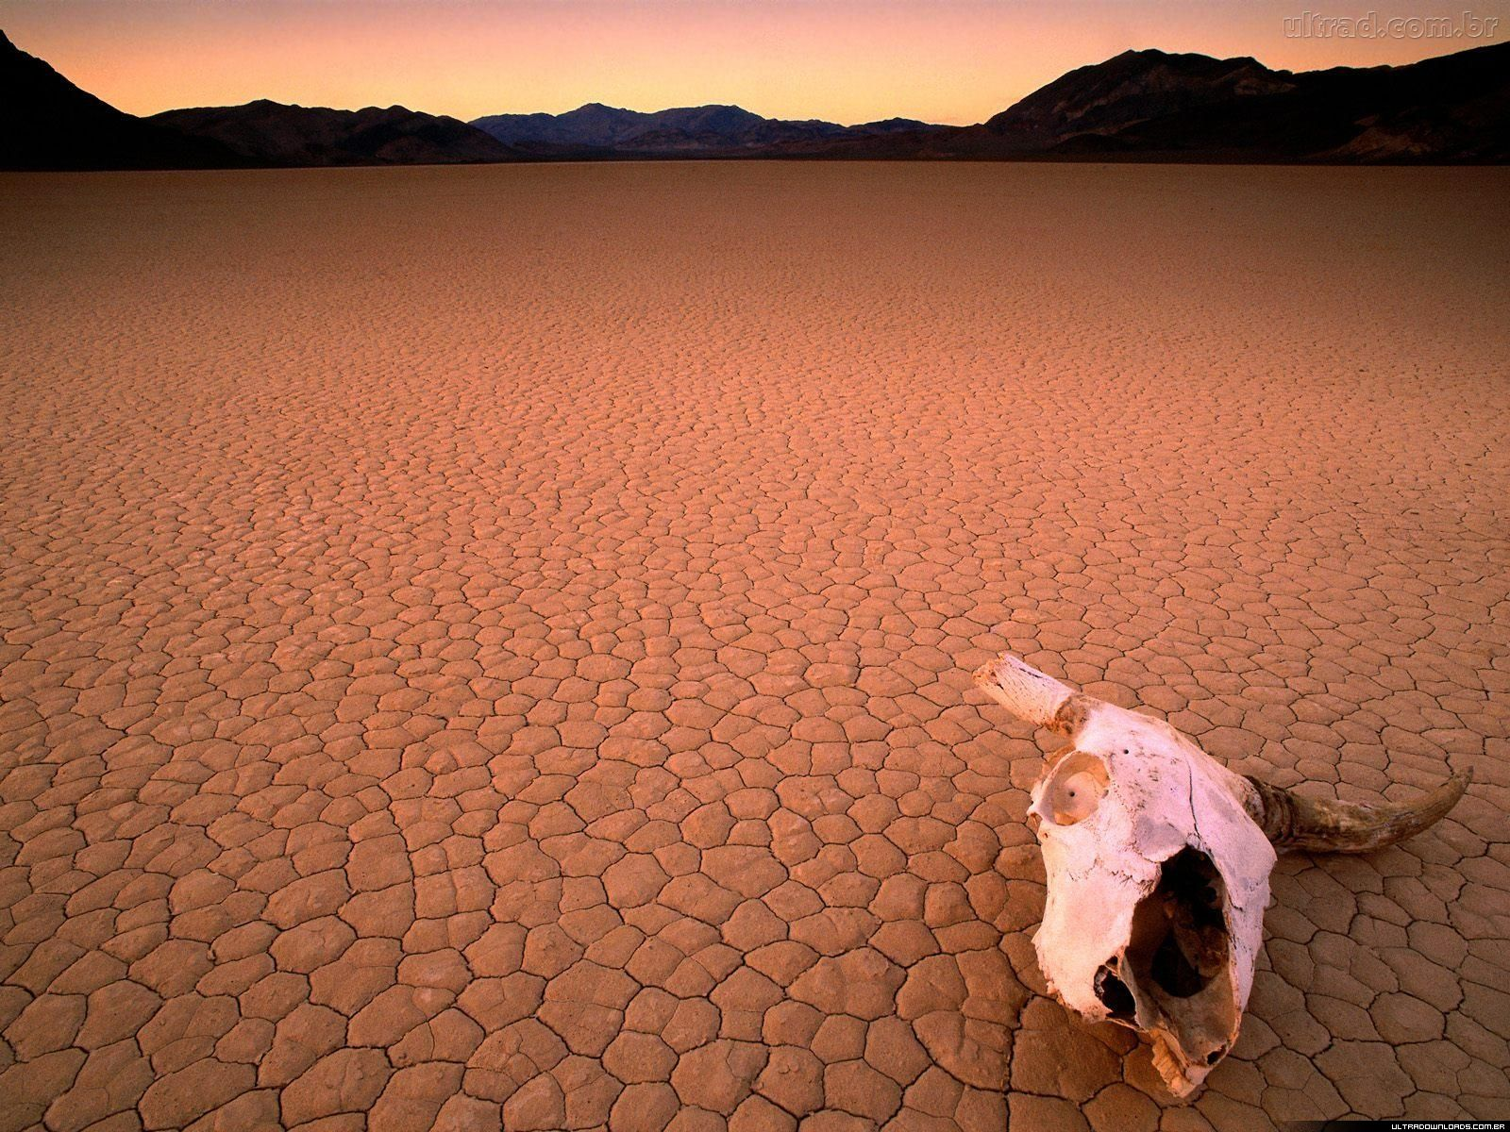
Humanidade no Corredor da Morte
Notes:
A Humanidade entrou também no corredor da Morte.
Quando?
Quando o homem entrou em pecado

Slide 7

O que é Pecado?
Notes:
O que é pecado?

Slide 8
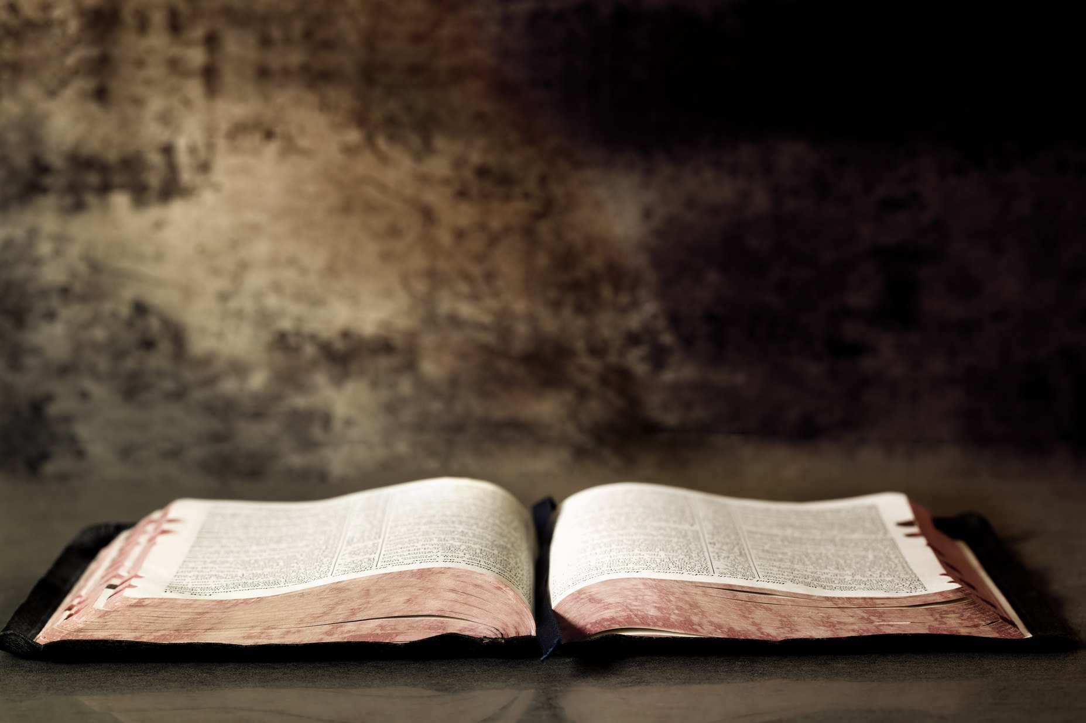
“... o pecado é a transgressão da Lei”
1 Jo 3:4
Notes:
Segundo a bíblia pecado é a transgressão da lei

Slide 9

Qual a Recompensa quem comete pecado?

Slide 10
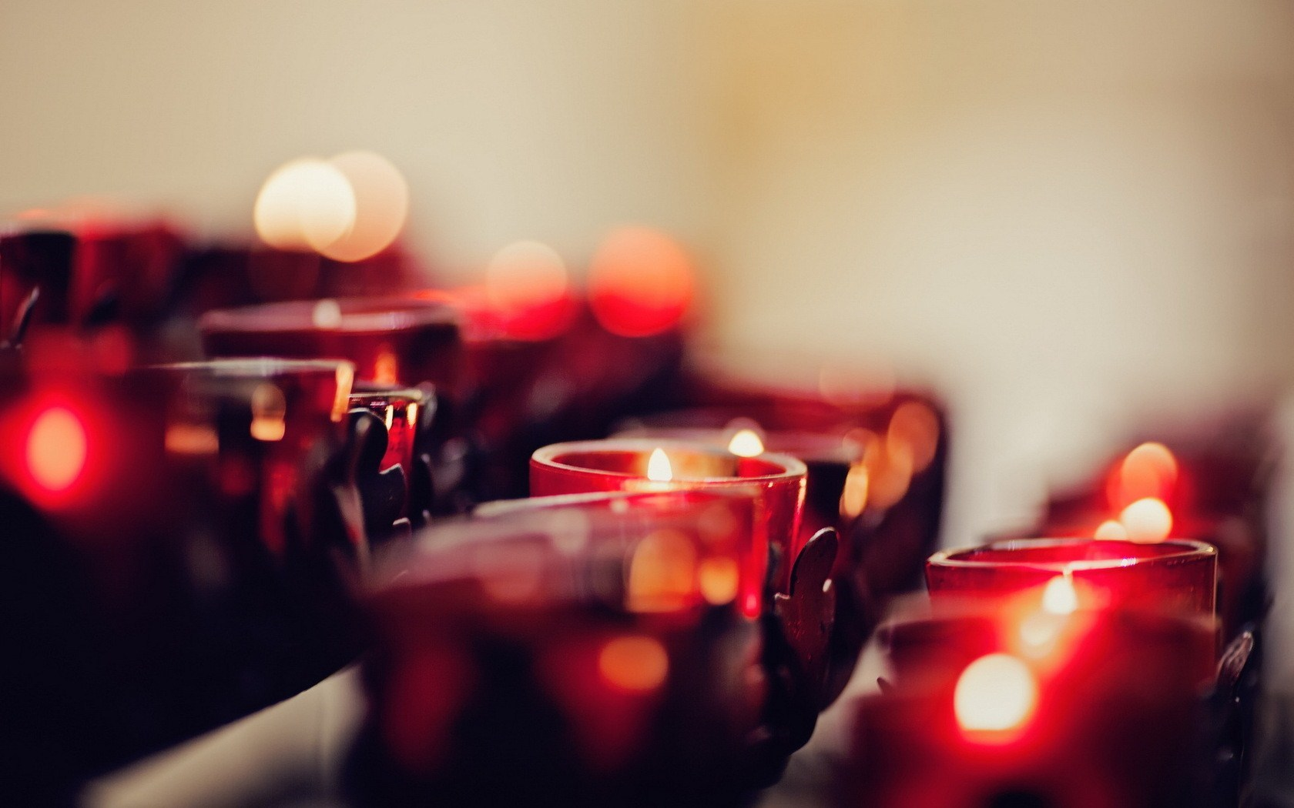
“Pois o Salário do Pecado é a Morte...”
Rm 6:23
Notes:
Morte

Slide 11
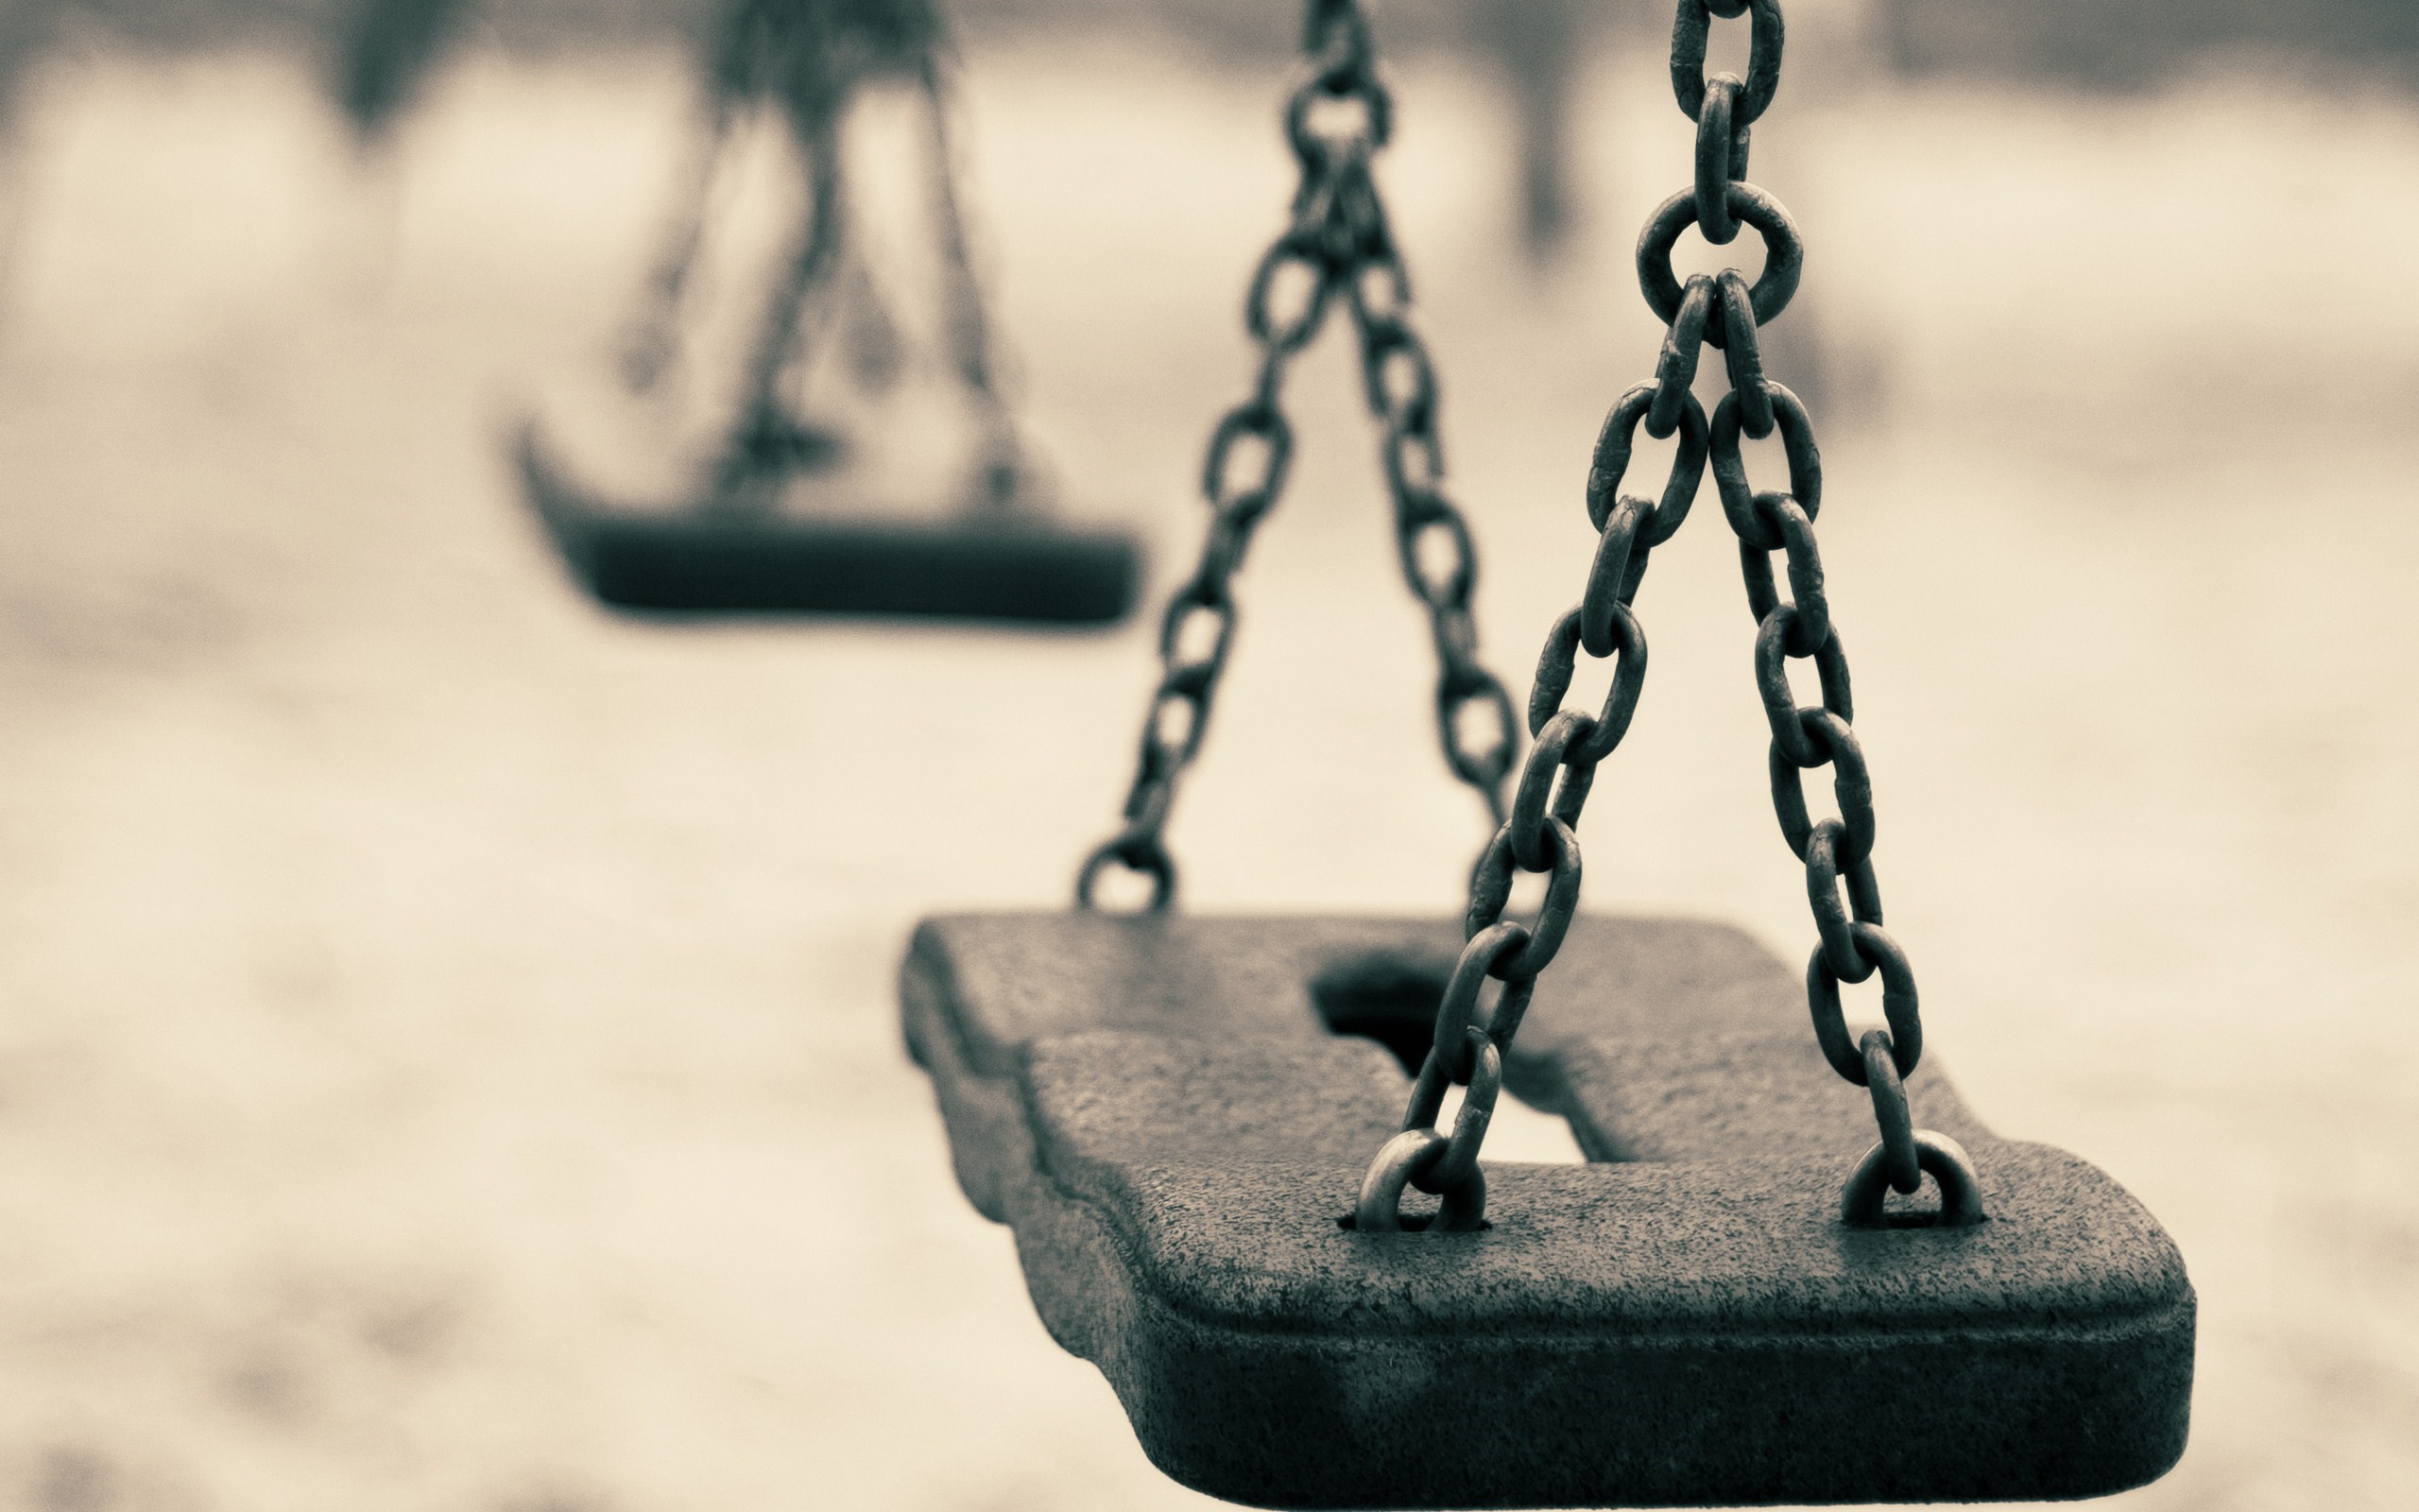
3 Aspectos do Pecado
Notes:
Na bíblia encontramos várias palavras, em sua língua original, para descrever o pecado e podemos “resumi-las” em três aspectos básicos de definição para o pecado.

Slide 12
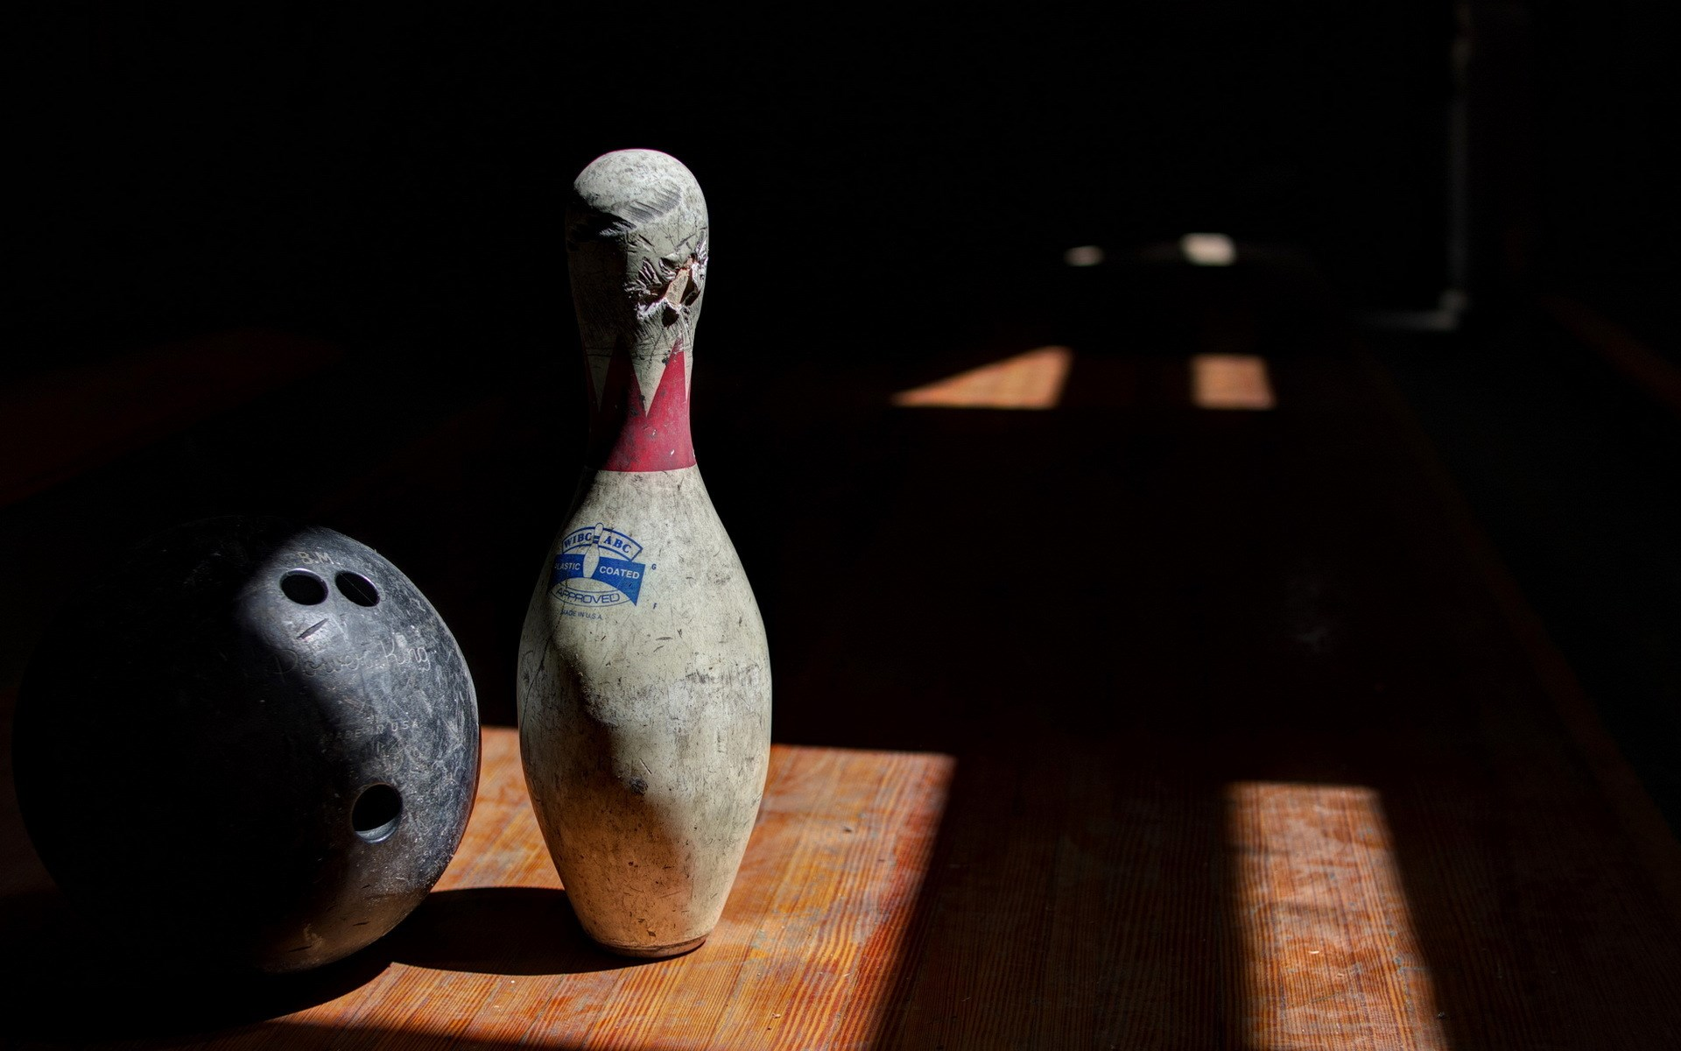
Errar o alvo
Notes:
Você esta no caminho certo e comete um deslize, uma falha e não cumpre o propósito de Deus.
Você queria fazer o certo, mas acabou errando.
Cometeu pecado: Merece a Morte.

Slide 13
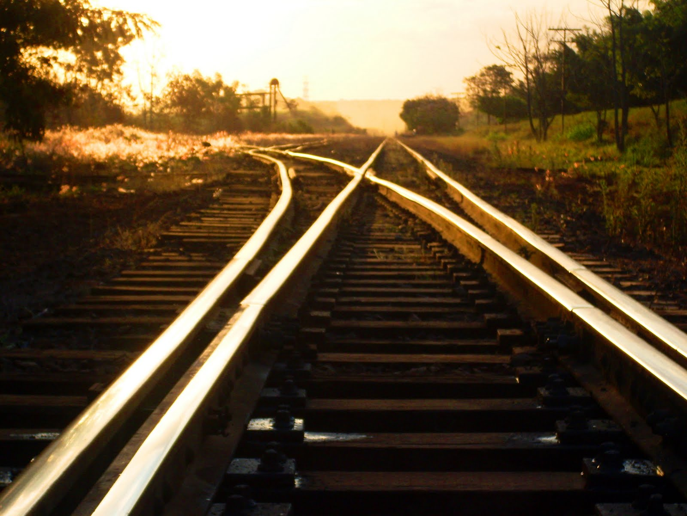
Iniquidade
Notes:
Refere-se tbm a falsidade e engano.
Neste Caso pecado é aquilo que se desvia da retidão divina e se envolve em comportamento perverso.
Existe uma intenção ofensiva, mas sem uma rebeldia declarada, mas também não é um deslize.
Não importa. É Pecado = Morte (O Resultado é Morte)

Slide 14
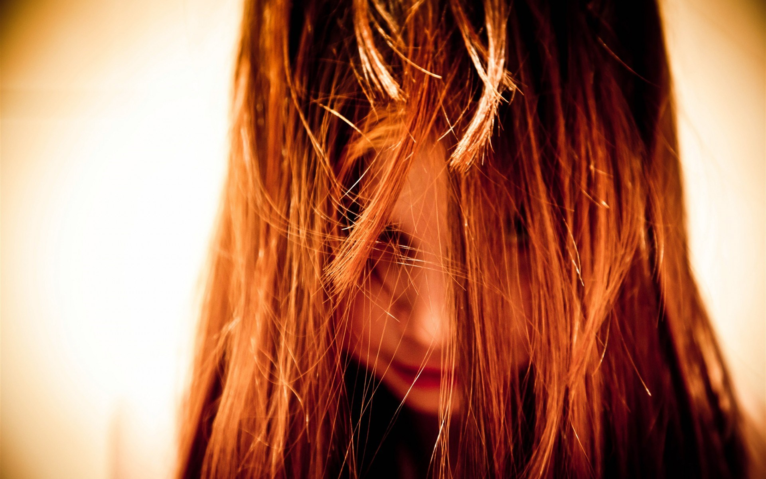
Rebeldia
Notes:
Violação deliberada, premeditada. Recusa em obedecer a autoridade Legitima. Quebra intencional de um acordo. Rebeldia.
Pq vc não obedece? Pq eu não quero obedecer
Mas vc sabe que é certo? Sei, Mas não vou fazer.

Slide 15
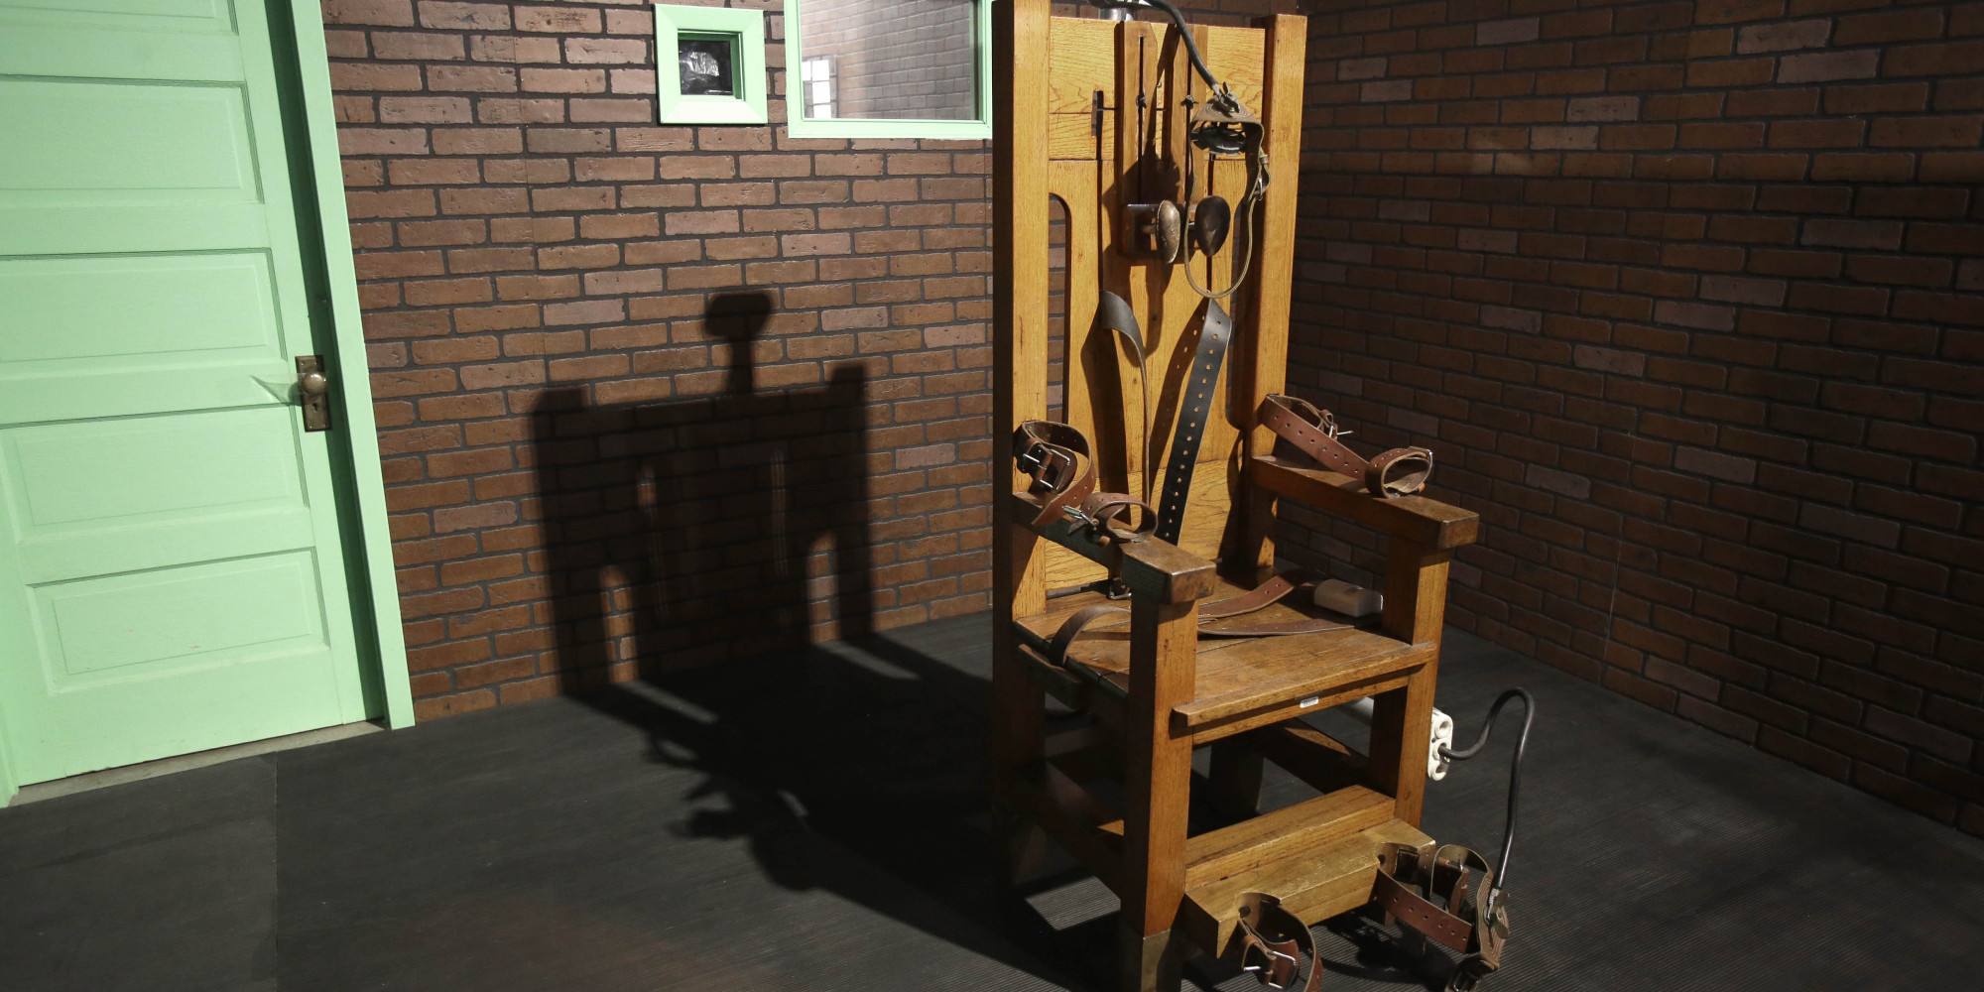
Não importa em qual destes aspectos você se encontra.
Está no corredor da Morte.

Slide 16
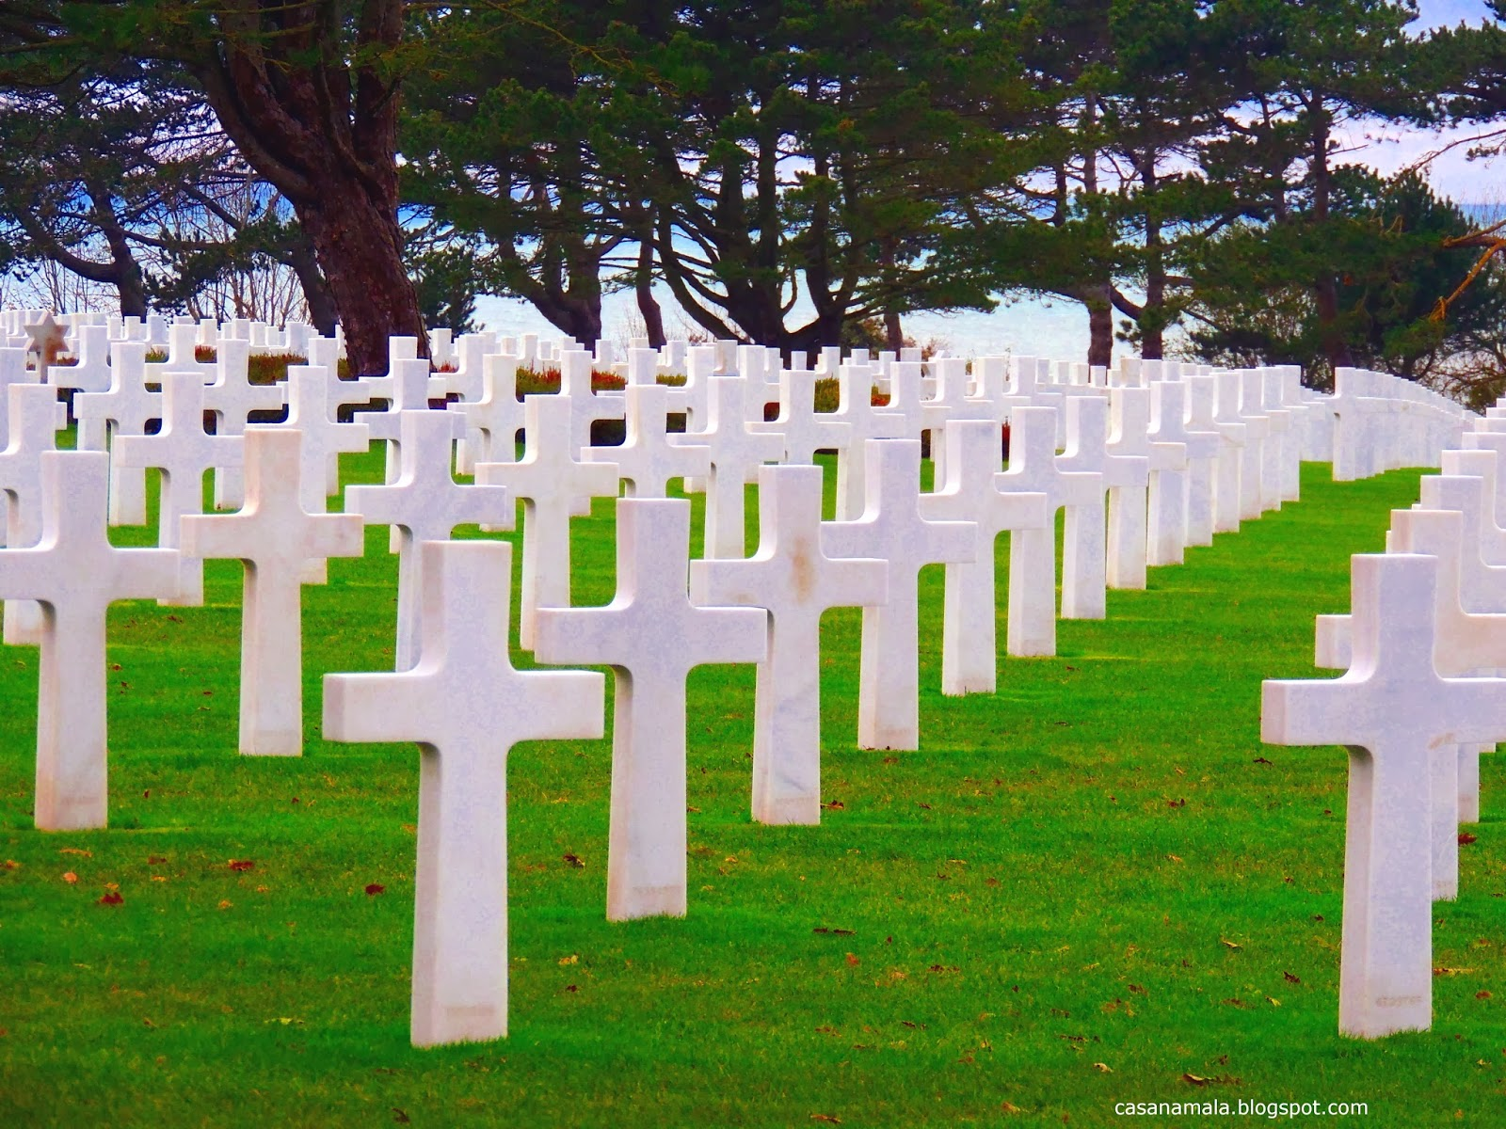
Qual Morte??

Slide 17

Rom 6:23

Slide 18
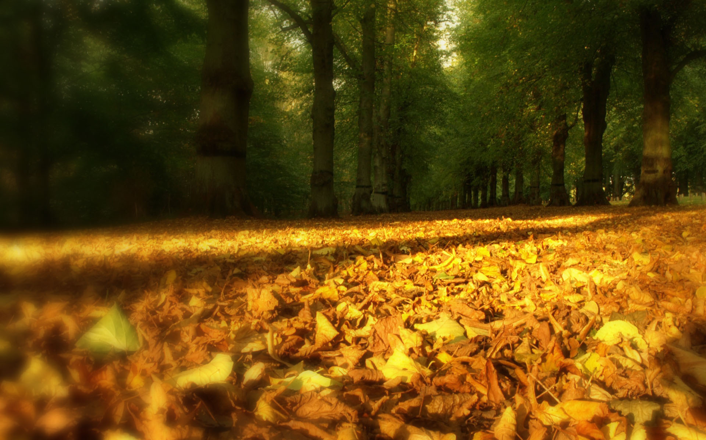
“ Porque o salário do pecado é a Morte, mas o dom gratuito de Deus é a vida eterna em Cristo Jesus nosso Senhor.”
Rom 6:23

Slide 19
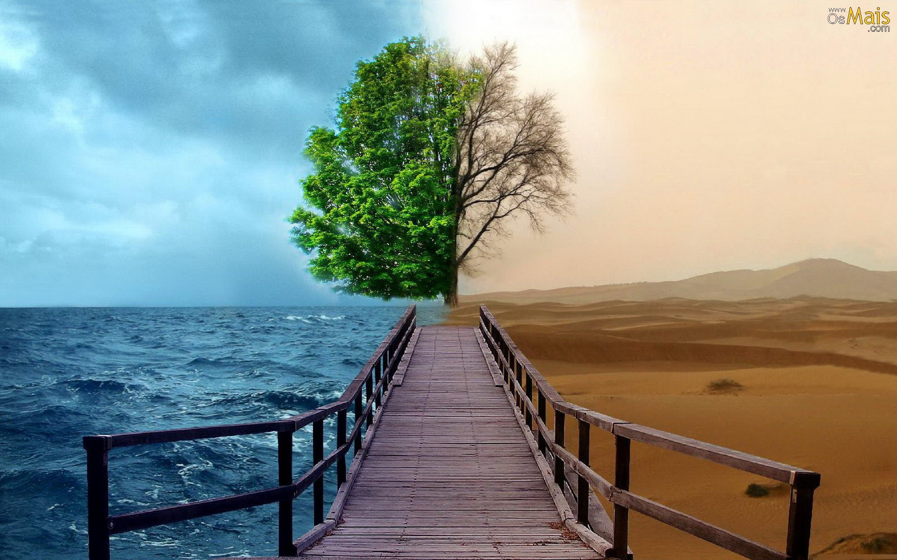
Vida
Eterna
Morte
Eterna
Notes:
Este texto apresenta duas coisas totalmente opostas; Vida eterna e morte eterna;
Vejam que a Morte é um salário. O que é salário? Recompensa, resultado, algo merecido. A Morte é tudo isso.
E a VIDA? É um Salário?.....NÃO!!!!!! É um dom GRATUITO.
É de Graça! Pra quem? João 3:16 Pra todo aquele que Quiser
Conclusão
Você QUER?
Deixe Deus ser o seu Dono e vc estará mostrando a Ele que vc Quer.
Quantos nesta manhã desejam receber este presente de Deus?
Vamos ficar em pé e vamos Orar.

Slide 20
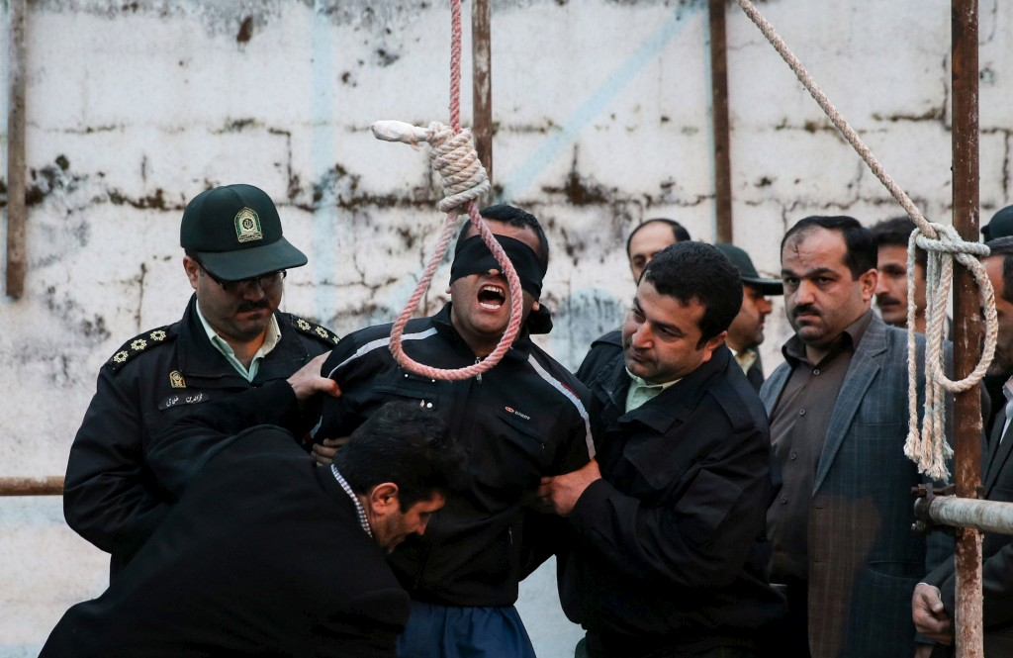
Balal
Notes:
Balal é um Iraniano, e no Irã a pena de Morte é por Enforcamento.
7 anos antes quando ainda tinha 20 anos de idade, Balal esfaqueou e matou um jovem de 18 anos numa briga.
E ali em praça publica, centenas de pessoas assistindo sua execução.
No Ultimo minuto entra a mãe da vítima e lhe perdoa. No mesmo instante a corda lhe é tirada do pescoço. As leis Iranianas permitem que isso seja feito.

Slide 21
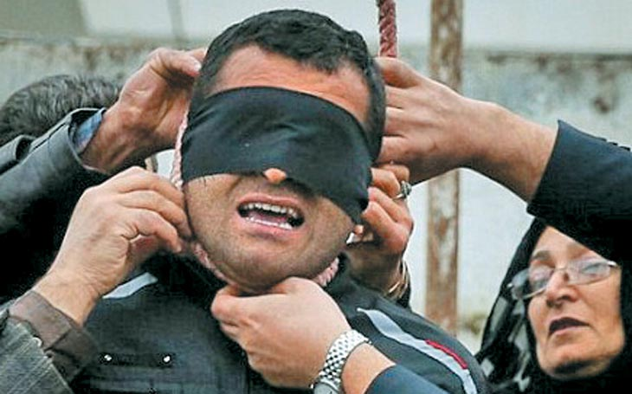
Notes:
Ele não merecia segundo as leis Iranianas, mas lhe foi concedido de graça

Slide 22
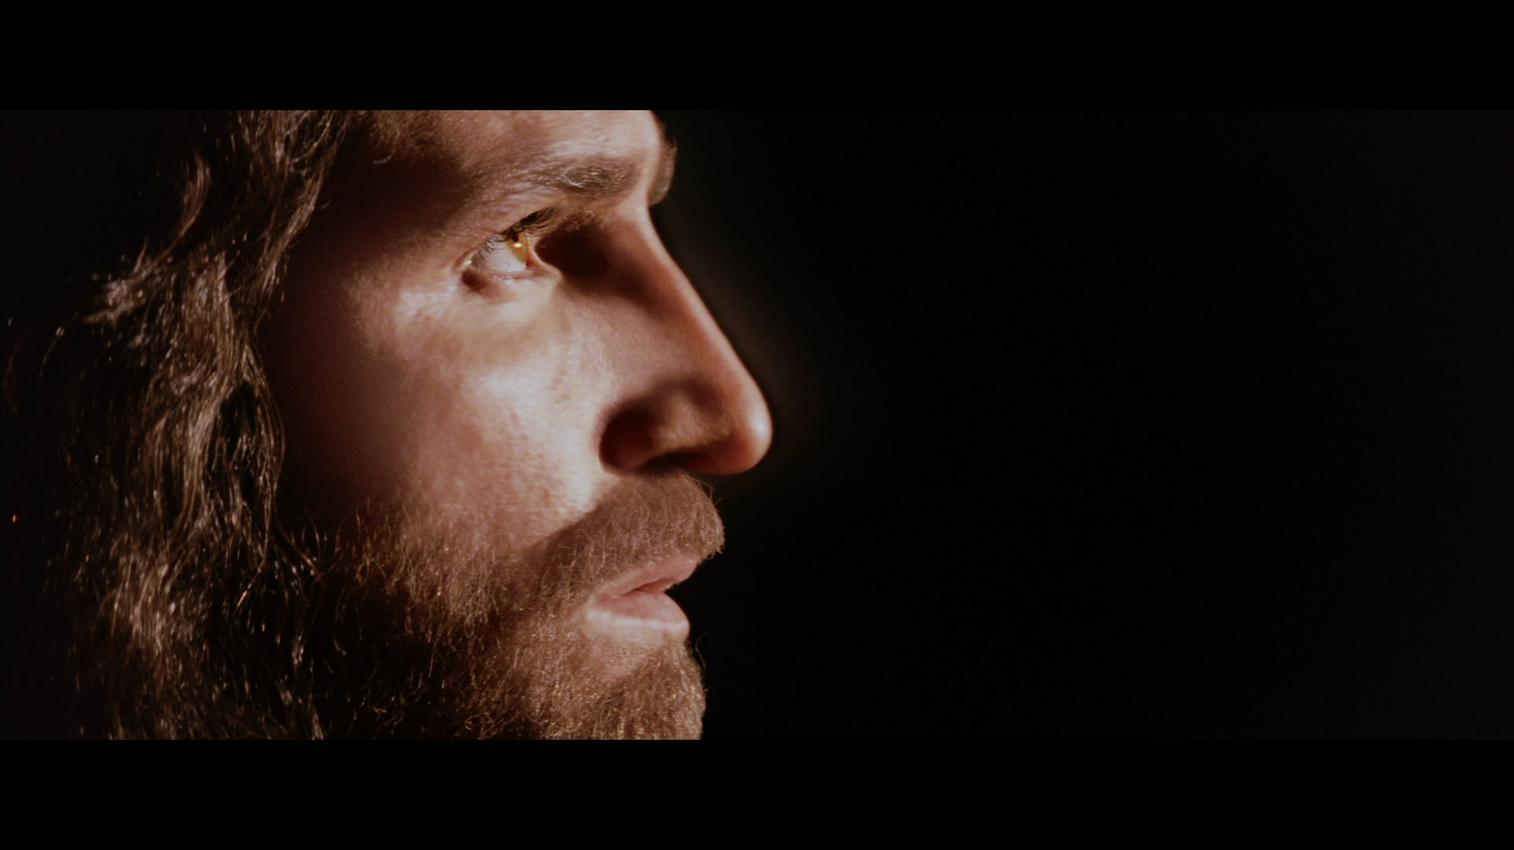
“Porque Deus amou o mundo de tal maneira que deu seu filho unigênito, para que todo aquele que nEle Crê, não pereça, mas tenha a Vida Eterna”
Jo 3:16
Notes:
Cristo fez o mesmo conosco.

Slide 23
Pra Quem é a Graça?
Notes:
A Graça é pra todos??

Slide 24
“Porque Deus amou o mundo de tal maneira que deu seu filho unigênito, para que todo aquele que nEle Crê, não pereça, mas tenha a Vida Eterna”
Jo 3:16
Notes:
Observe o texto pra encontrar a resposta.

Slide 25
“Porque Deus amou o mundo de tal maneira que deu seu filho unigênito, para que todo aquele que nEle Crê, não pereça, mas tenha a Vida Eterna”
Jo 3:16
Notes:
Não é pra todos é para aquele que CrÊ

Slide 26

O que é Crer?
Notes:
O que é Crer? Descubra na classe bíblica da próxima semana.

Slide 27
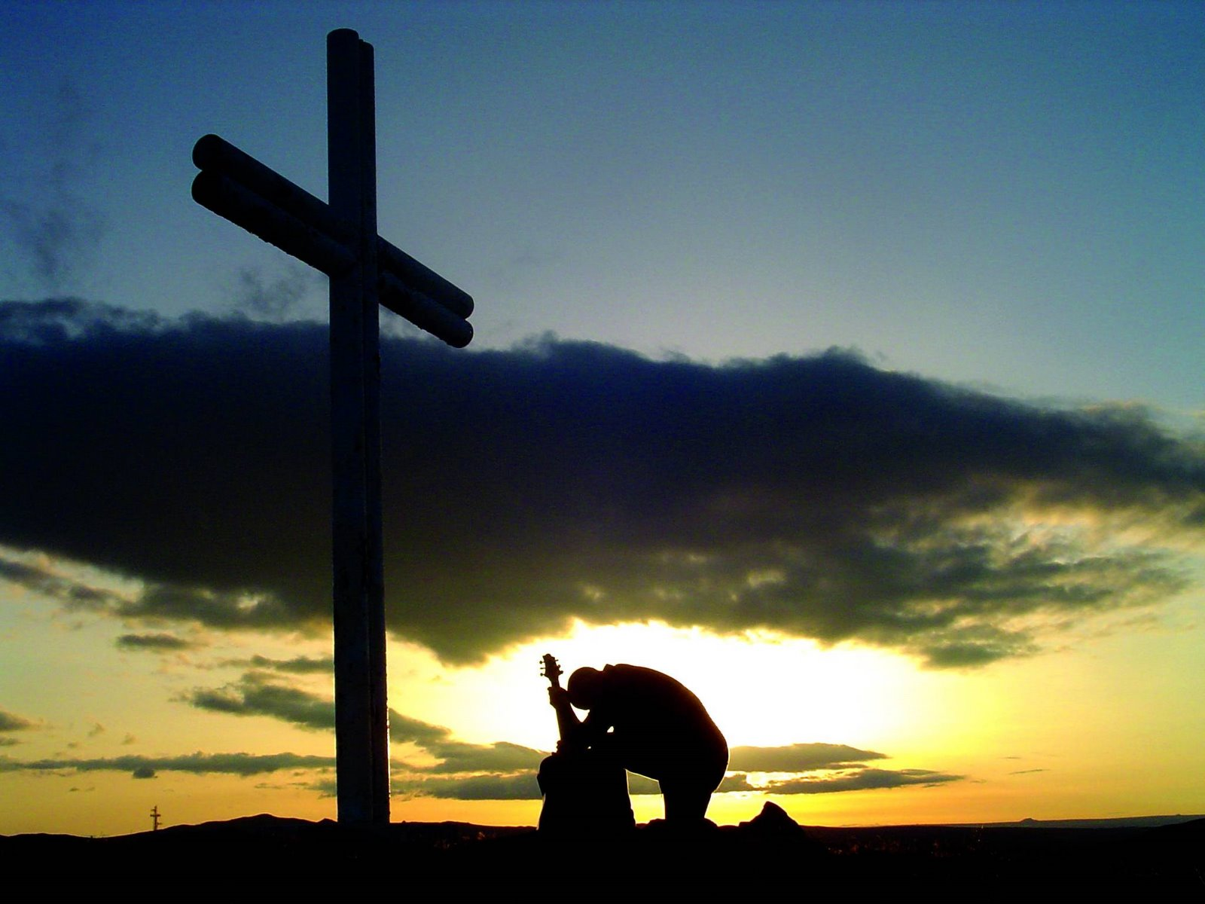
Entrega
Notes:
A Cada dia Deus te oferece sua Graça. A cada respirar Ele renova a oportunidade de você refazer o concerto com Deus.
Não sei como anda sua vida. Se vc na tentativa de fazer o certo cometeu um deslize, se sabe que está errando e ta fingindo que está tudo bem, ou se já se rebelou contra Deus.
Não importa, se vc simplesmente aceitar o sangue purificador de Cristo. Ele te limpa e te oferece uma vida nova.
E aí!! Vc quer?

